Slide 1
Hành vi người dùng
Bài 2: Phần II
Bài 2: Trải nghiệm người dùng

Slide 2

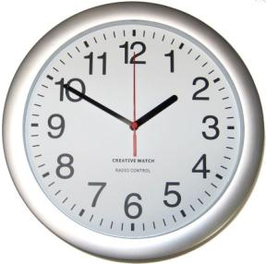
Điểm danh

Slide 3

Nội dung bài học
Review nội dung bài học online 4
Thảo luận các tình huống trong bài online 4
Trình bày chuyên đề
Giới thiệu bài học online 5

Slide 4

Review bài online

Slide 5
Nội dung bài online 4
Hành vi người dùng
Chức năng website
Vẽ wireframe bằng Figma

Slide 6
Nội dung bài online 4
Hành vi người dùng
Tìm kiếm thông tin
Click vào liên kết
Điền thông tin
Thao tác theo chức năng web
Bình luận
Chia sẻ
Chức năng website
Vẽ wireframe bằng Figma
Khái niệm layout web
Công cụ cơ bản cần thiết để dựng wireframe

Slide 7
Thảo luận

Slide 8
Thảo luận 1: Hành vi người dùng
SV chọn 1 website, phân tích hành vi người dùng liên quan đến những trang/cửa sổ nào của website:
Tìm kiếm thông tin
Click vào liên kết
Điền thông tin
Thao tác theo chức năng web
Bình luận
Chia sẻ

Slide 9
Thảo luận 2: Vẽ wireframe
SV tìm hiểu và liệt kê các công cụ có thể vẽ wireframe layout website
Mỗi nhóm trình bày phần nghiên cứu của mình:
Giới thiệu chung
Demo

Slide 10
Chuyên đề
Phân nhóm
Bốc thăm chuyên đề
Thảo luận
Trình bày

Slide 11



Chia nhóm thuyết trình
Mỗi nhóm tối đa 5 sinh viên
Mỗi nhóm thảo luận một bài tập trong lab hoặc GV giao.
Chọn 2 nhóm lên thuyết trình
Chuyên đề 3
Chuyên đề 1
Chuyên đề 4
Chuyên đề 2
Notes:
Tối đa 5 thành viên

Slide 12
Bài học online 5

Slide 13
Nội dung bài online 5
Thương hiệu là gì?
Bố cục trong thiết kế website là gì?
Lý thuyết Gestalt là gì?
Cách sử dụng logo cho website
Thiết kế banner cho website bằng Figma

Slide 14

Tóm tắt bài học
Thương hiệu là gì?
Bố cục trong thiết kế website là gì?
Lý thuyết Gestalt là gì?
Cách sử dụng logo cho website
Thiết kế banner cho website bằng Figma

Slide 15



Cảm ơn

